Slide 1

باسمه تعالی
پردیس شهید رجایی ارومیه
پژوهش روایی
مبحث دوم(جلسه سوم):
پژوهش روایی و پژوهشهای کیفی
مدرس: مجتبی رحیمی

Slide 2

.
.
.
اهداف این مبحث:
آشنایی دانشجو با :
تفاوت پژوهش های کیفی و کمی
پژوهش روایی یکی از انواع تحقیق کیفی
عناصر پژوهش روایی
تفاوت پژوهش روایی با دیگرانواع تحقیق کیفی
ارائه تکلیف عملی:
مقایسه دو مقاله پژوهشی با دو رویکرد متفاوت در تحقیق کیفی

Slide 3
.
.
.
ویژگی پژوهش های کیفی

Slide 4
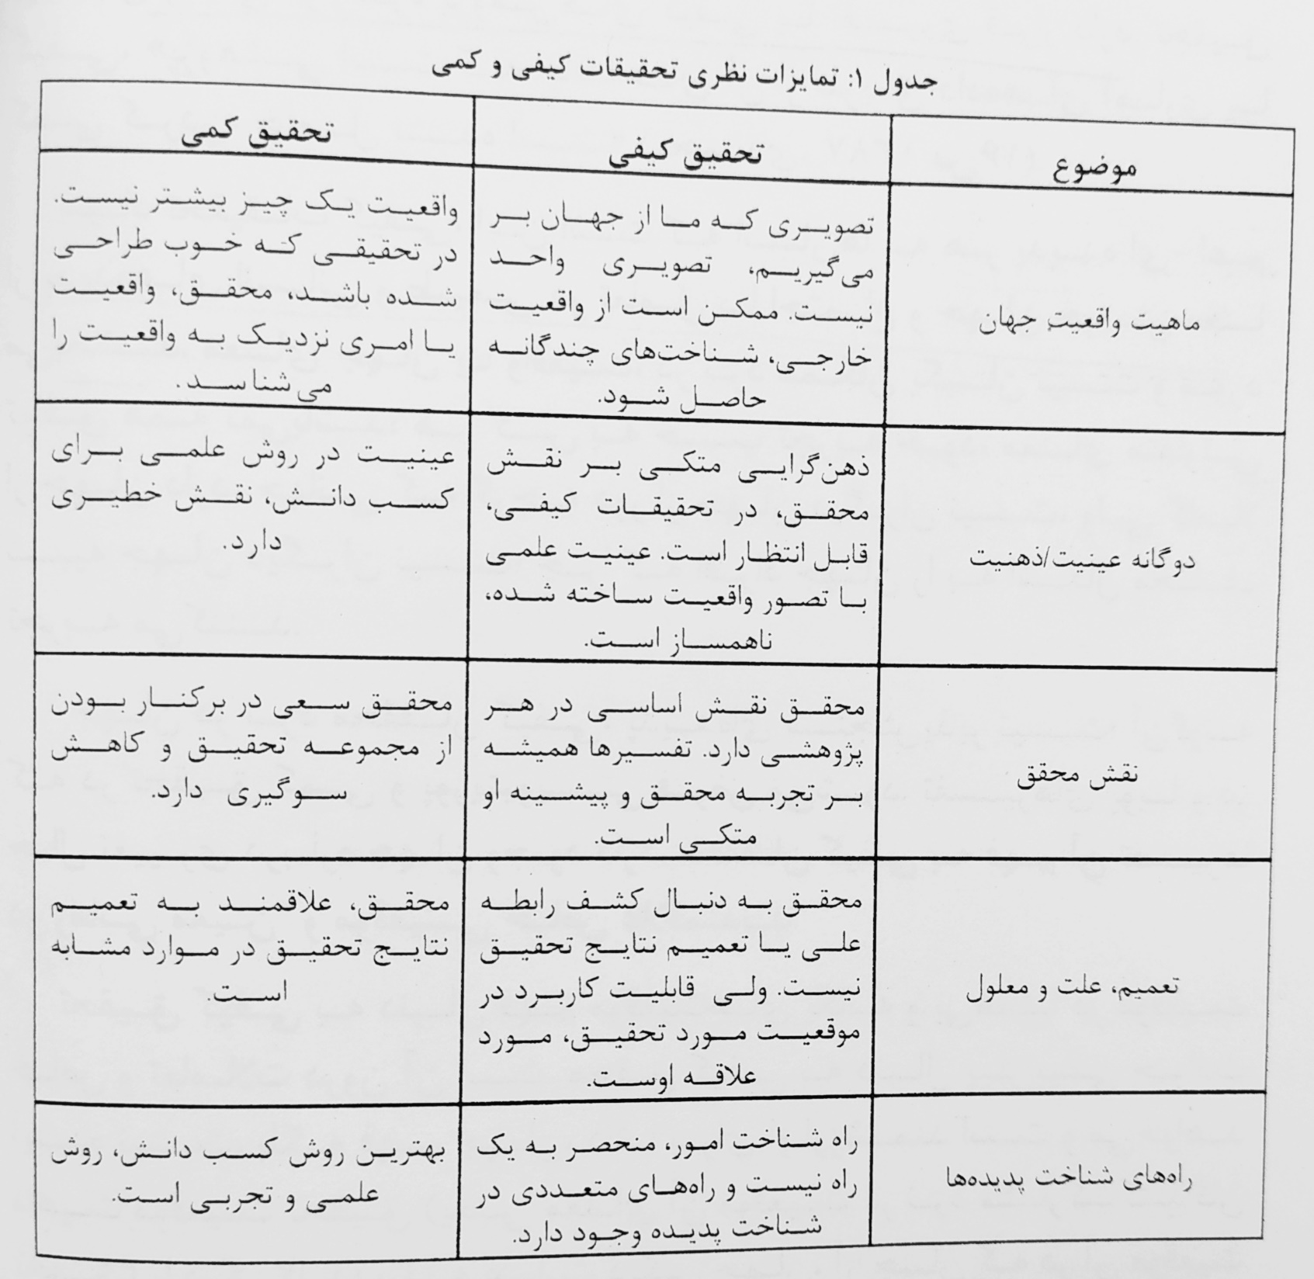
تمایزات نظری پژوهشهای کیفی و کمی

Slide 5
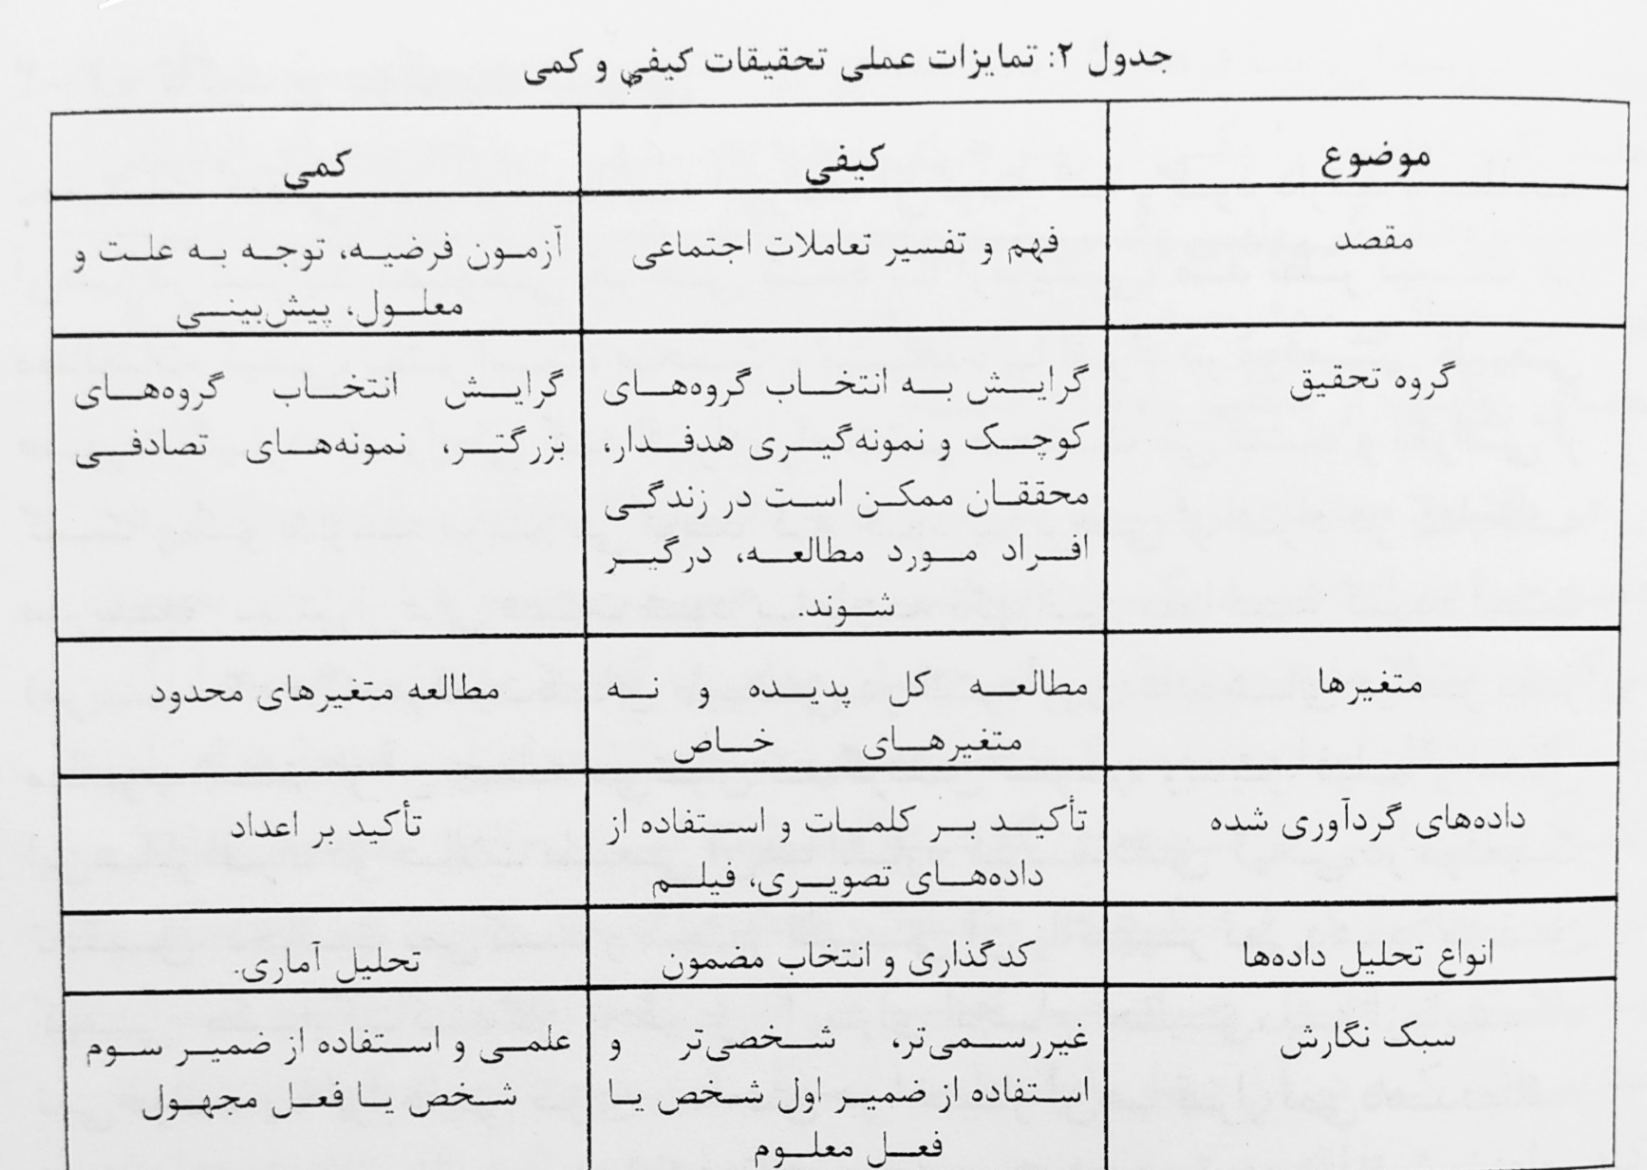
تمایزات عملی پژوهش های کیفی و کمی

Slide 6
تحقیق روایی شیوه کیفی توصیف زندگی اشخاص است

Slide 7
از ویژگیهای مشترک پژوهش روایی با سایر پژوهش های کیفی می توان به موارد ذیل اشاره کرد:
تاکید بر موقعیت طبیعی
علاقه به مفهوم و درک معنا
تفکر استقرایی

Slide 8
تاکید بر موقعیت طبیعی

Slide 9

علاقه به مفهوم و درک معنا

Slide 10
آشنایی با فرهنگ افراد مشارکت کننده در پژوهش

Slide 11
تفکر استقرایی

